Slide 1



溝通與表達自我概念的形成
陳伯儀
01

Slide 2
前言
溝通7W
溝通的基本概念
溝通的盲點與障礙
克服溝通障礙
溝通心法-EAT

Slide 3

溝通7W
WHEN
WHOM
WHAT
WHO
WHERE
WHY
HOW

Slide 4


溝通的基本概念
傳遞者
encoder
受訊者
decoder
訊息
Information
Notes:
人與人之間，個體或團體的內外在環境、其他個體或團體之間訊息的傳遞、交換與相互影響的過程。
（1）溝通經常發生在二人或二人以上的團體之間
（2）溝通內含訊息的傳送、交換
（3）溝通經常有其動機與目的
溝通過程中的訊息，不一定是指語言、文字或符號，也可能是手勢、動作、表情或眼神。

Slide 5
溝通模式
自我溝通
一對一溝通
小團體溝通
大團體溝通
一對多
多對一
多對多

Slide 6

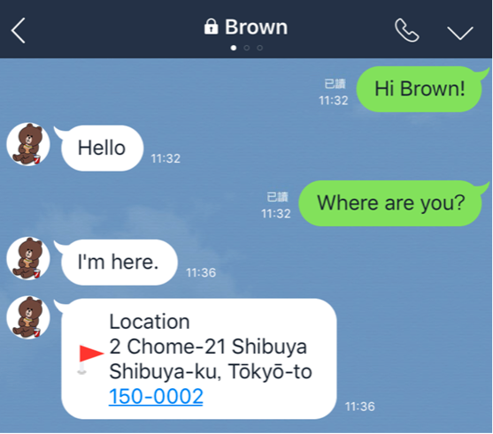
溝通訊息的方式
語言溝通
非語言溝通
書面溝通
口頭溝通
Notes:
溝通訊息：語言溝通與非語言溝通
溝通方式：書面溝通與口頭溝通

Slide 7
溝通的基本概念
溝通性質
溝通時機
隸屬關係
認知溝通
情感溝通
意向溝通
垂直溝通
平行溝通
正式
非正式

Slide 8

溝通的原則
單純
系統
簡單
真切
有力

Slide 9

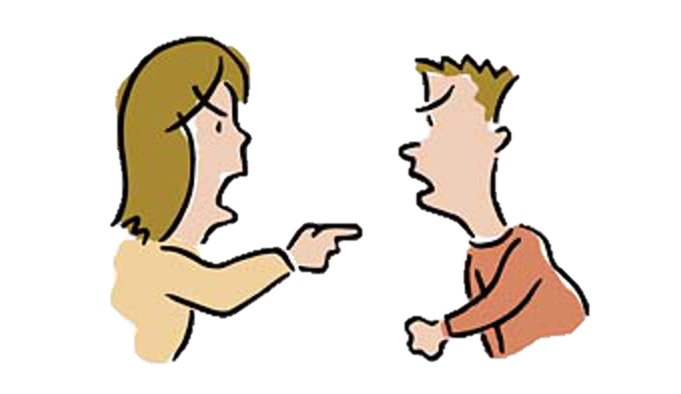
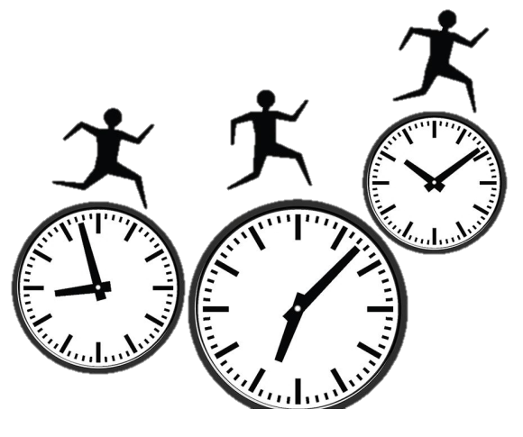
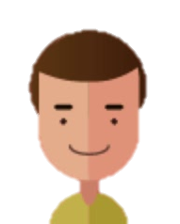

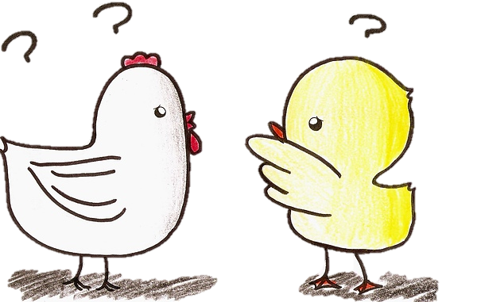

溝通的盲點與障礙
利害衝突
面子問題
時空阻隔
主觀的態度
知識經驗的差距
溝通不良
立場不同

Slide 10
克服溝通障礙
利用
回饋
簡化
語言
控制
情緒
非口語的線索
主動
傾聽

Slide 11
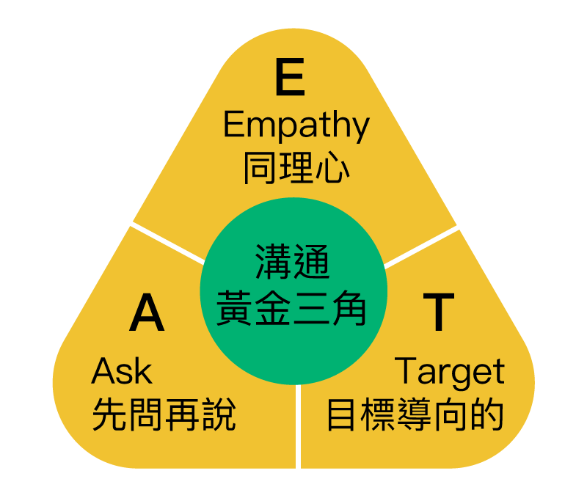
溝通心法
Notes:
溝通心法濃縮成三個英文字 --- EAT
無論你是發話者，或是訊息接收者，都能夠用這三個英文字來幫助自己成為一個更好的溝通者。
無論你讀了任何溝通技巧或是建議，都不會離開這三個英文字。

Slide 12




